Slide 1

CHÀO MỪNG QUÝ THẦY CÔ GIÁO ĐẾN DỰ TIẾT CHUYÊN ĐỀ CẤP TRƯỜNG
MÔN: TIẾNG VIỆT - LỚP 2
(Bộ sách: Kết nối tri thức với cuộc sống)
Giáo viên : Đỗ Thị Phong

Slide 2


1. Hoạt động :Khởi động

Slide 3
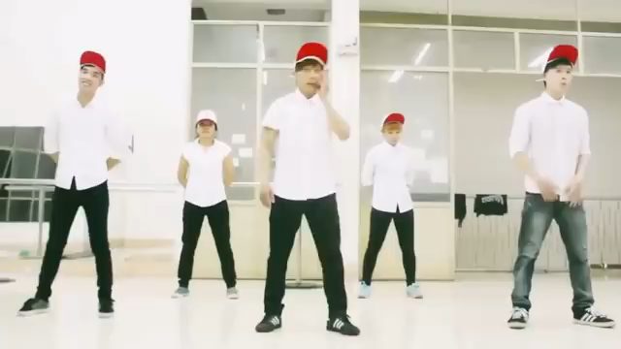
Khởi động theo nhạc bài hát: “Vũ điệu rửa tay”

Slide 4


Thứ sáu ngày 18 tháng 10 năm 2024
Bài 14:
Em học vẽ (Tiết 2)

Slide 5


2. Hoạt động : Luyện tập - thực hành
2.1. Luyện đọc lại

Slide 6
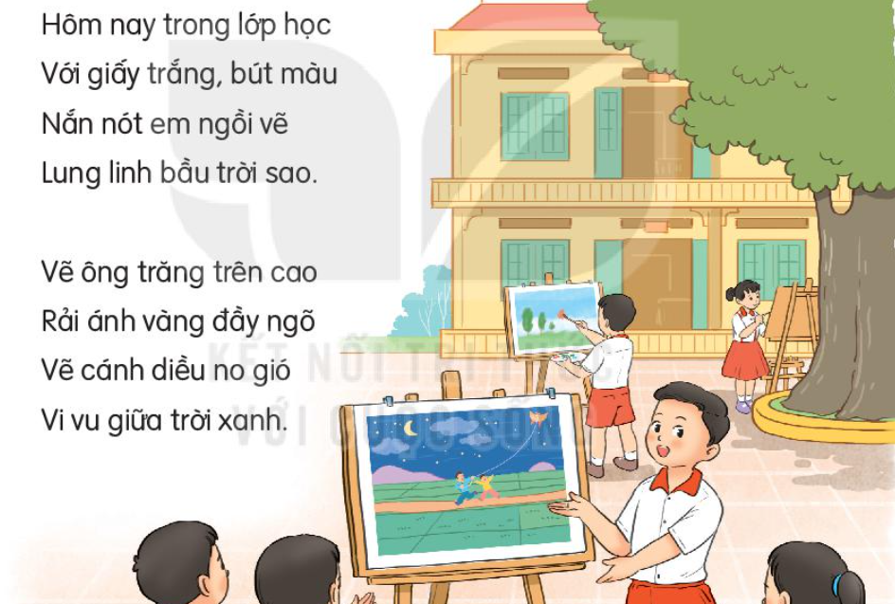
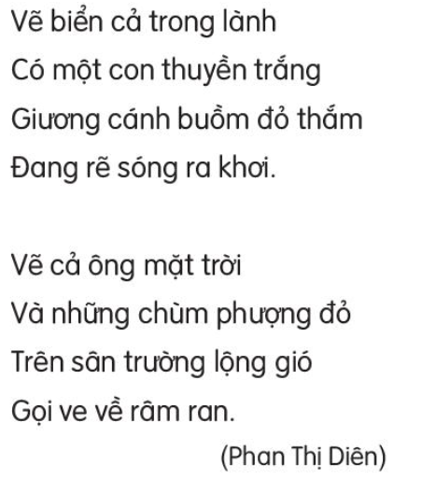
Em học vẽ
Notes:
Bài giảng thiết kế bởi: Đỗ Phong - phongxudola@gmail.com

Slide 7
2.2. Luyện tập theo văn bản đọc

Slide 8
Luyện tập theo văn bản đọc
Em học vẽ
1.Tìm trong bài những từ chỉ sự vật

Slide 9
Thảo luận nhóm đôi

Slide 10
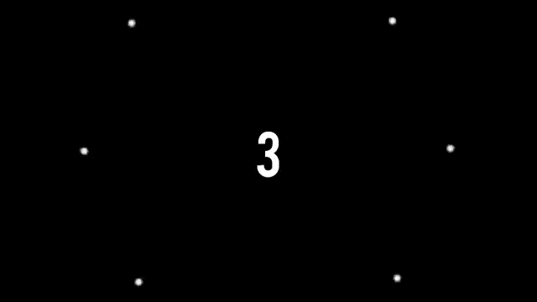

Slide 11
Luyện tập theo văn bản đọc
Em học vẽ
1.Tìm trong bài những từ chỉ sự vật.

Slide 12


Luyện tập theo văn bản đọc
Tiếng sáo diều vi vu
Tiếng ve kêu râm ran

Slide 13



3. Hoạt động vận dụng
Notes:
Bài giảng thiết kế bởi: Hương Thảo - tranthao121006@gmail.com

Slide 14




Trò chơi “ Xoay hoa”

Slide 15



Bài “Em học vẽ” có mấy khổ thơ?
A
C. 3
A. 4
B. 2

Slide 16


Bạn nhỏ học vẽ ở đâu?
A. ở nhà
B. trong lớp học
C. ngoài sân trường
B

Slide 17
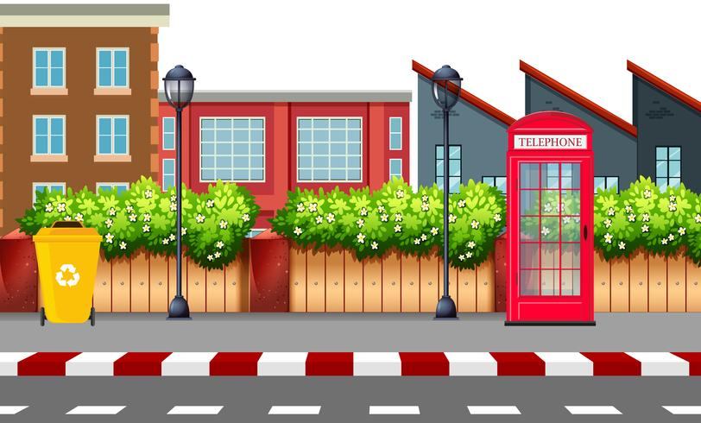
Bài học có tên là: “Em học vẽ” đúng hay sai?
A. đúng
B. sai
A

Slide 18
Để trường học, lớp học sạch sẽ thì các em nên làm gì?

Slide 19
Thứ sáu ngày 18 tháng 10 năm 2024
-Không vứt giấy rác bừa bãi ở trong ngăn bàn, trong lớp học, ngoài sân trường, ngoài cổng trường đặc biệt là ở các bồn hoa cây cảnh. Hàng ngày, hàng tuần phải vệ sinh sạch sẽ lớp học và sân trường.
- Có ý thức giữ gìn khu vệ sinh chung

Slide 20



XIN CHÂN THÀNH CẢM ƠN QUÝ THẦY CÔ GIÁO
ĐÃ LẮNG NGHE

